Slide 1
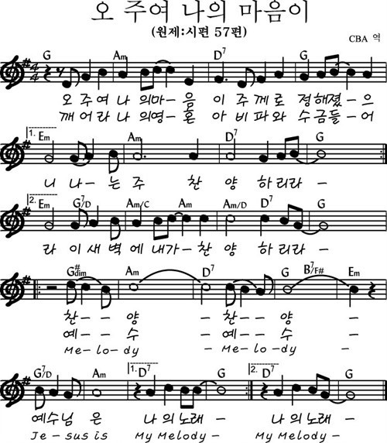
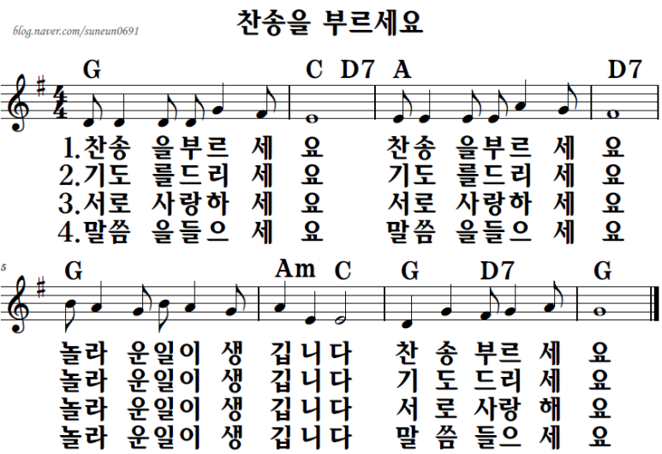
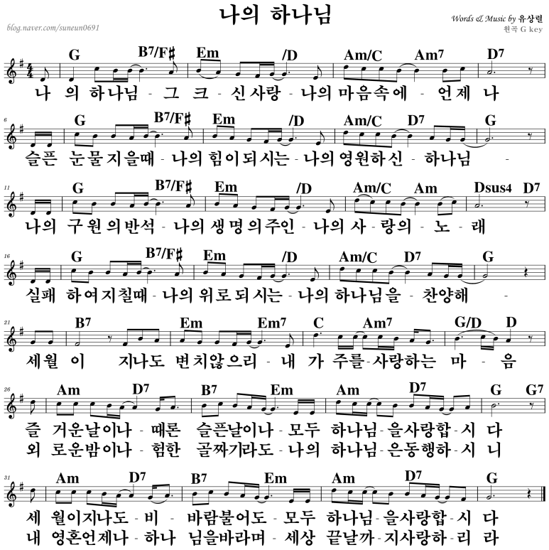
2026.06.10 중고등부 찬양콘티
1. 오 주여 나의 마음이(764)
2. 찬송을 부르세요(1083)
3. 나의 하나님 그 크신 사랑(1736)

